Slide 1
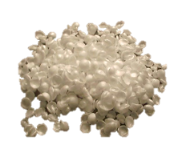

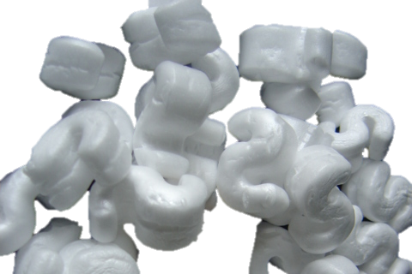




COLETOR DE ISOPOR
DESCARTAR APENAS
COLOCAR DENTRO DE
Informações:
recicla.poli@usp.br
3091-5517

